Slide 1

화면정의서
- Hello, World
문서관리번호 | DDIT-16-B12
작 성 일 | 2021.02.24
보 안 | 일반
Copyright ⓒ 2012ATIT Co., Ltd. All rights reserved

Slide 2
문서 개정 이력표
문서명 |  | 화면정의서
버전 | 날짜 | 내용 | 작성자
1.0 | 2021.02.24 | 최초 작성 | 송수미

Slide 3

Page Title | 인트로 | Screen ID | SS-RC-01-00-01 | Date | 210224
Author |  | Screen Path | 로그인
Description | 홈페이지 첫 화면
Detail Description
1 | 아이디 입력 필드
2 | 비밀번호 입력 필드
3 | 클릭 시 로그인되며 메인 홈으로 이동
4 | 회원 가입 버튼
5
6
7
8
9
10
화면 설명
로그인을 해야 메인 홈으로 넘어갈 수 있다. 아이디와 비밀번호를 입력한 후 여행 시작을 눌러 로그인한다. 계정이 없다면 회원 가입버튼을 누르고 회원 가입을 누르면 회원 가입을 할 수 있는 팝업창이 뜬다.
1
2
3
4

Slide 4
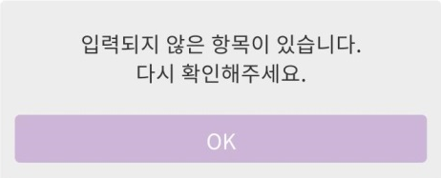
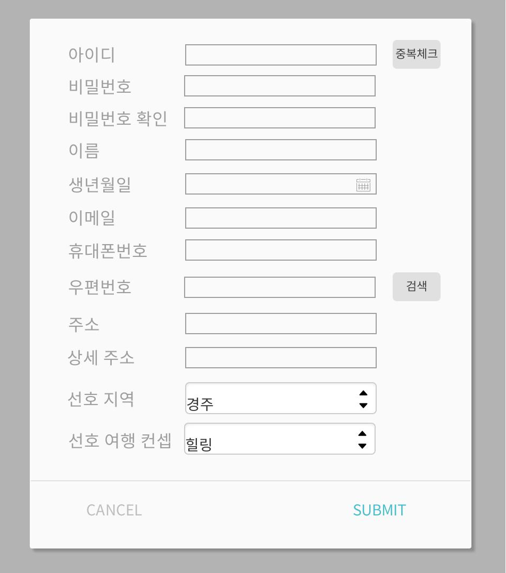
Page Title | 회원가입 | Screen ID | SS-RC-01-00-02 | Date | 210224
Author |  | Screen Path | 로그인
Description | 홈페이지 첫 화면 > 회원가입
Detail Description
1 | 아이디 입력 필드
2 | 중복체크
3 | 비밀번호 입력 및 비밀번호 확인 필드
4 | 이름 입력 필드
5 | 생년월일 입력 필드
6 | 이메일 입력 필드
7 | 휴대폰 번호 입력 필드
8 | 검색 버튼 클릭 시 우편번호를 검색하는 팝업창이 뜨고 우편번호 검색 가능
9 | 상세 주소 입력 필드
10 | 선호하는 지역 선택
11 | 선호하는 여행 컨셉 선택
12 | 취소 버튼
13 | 회원가입 완료 버튼
14 | 입력하지 않은 항목이 있을 경우 뜨는 경고창
화면 설명
아이디를 입력하고 중복체크를 한다. 비밀번호를 입력하고 비밀번호 확인 항목에 입력한 비밀번호와 완전히 일치하는 문자열을 다시 한 번 입력한다. 기타 필수 항목을 모두 입력한 후에 회원가입 버튼을 눌러 완료한다. 필수 항목을 기입하지 않을 경우 입력하라는 경고창이 뜬다.
14
2
1
4
3
4
5
6
7
8
9
10
11
12
13
회원가입

Slide 5
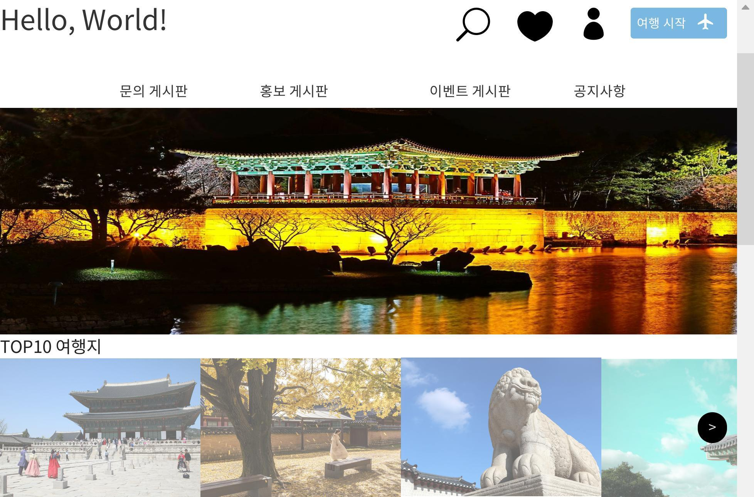
Page Title | 메인화면 | Screen ID | SS-RC-02-00-01 | Date | 210224
Author |  | Screen Path | 메인 화면
Description | 홈페이지 메인 화면
Detail Description
1 | 문의 게시판 페이지로 이동
2 | 홍보 게시판 페이지로 이동
3 | 이벤트 게시판 페이지로 이동
4 | 공지사항 페이지로 이동
5 | 검색창으로 이동
6 | 찜목록으로 이동
7 | 마이 페이지로 이동
8 | 전체 여행 상품 목록 페이지로 이동
9 | 해당 상품의 상세정보 페이지로 이동
10 | 버튼을 클릭해서 다음 목록 조회 가능
화면 설명
메인홈 게시판 버튼을 클릭하면 각 게시판으로 이동할 수 있다. 돋보기 버튼을 클릭하면 검색창으로, 하트 버튼을 클릭하면 찜목록으로, 사람 버튼을 클릭하면 마이페이지로 이동할 수 있다. 여행 시작을 누르면 전체 여행 상품 목록 페이지로 이동할 수 있다. TOP10여행지를 누르면 TOP10여행지 목록이 있는 페이지로 이동할 수 있으며 화면을 슬라이드하거나 화살표를 클릭하면 다음 여행지를 볼 수 있다.
5
6
7
8
1
2
3
4
9
10

Slide 6
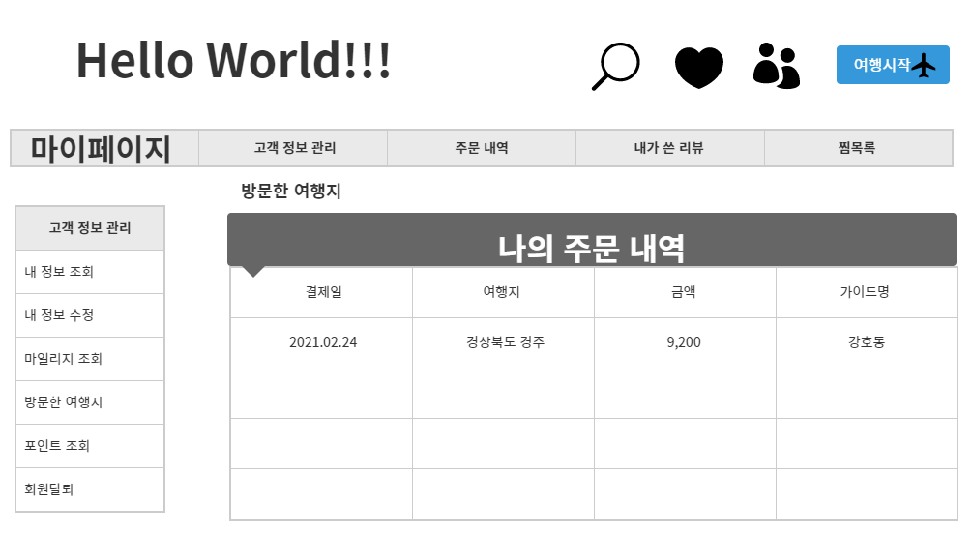
Page Title | 자주 묻는 질문 | Screen ID | SS-RC-03-00-01 | Date | 210224
Author |  | Screen Path | 문의 게시판
Description | 문의 게시판 > 자주 묻는 질문
Detail Description
1 | 고객 정보 관리 목록 조회
2 | 주문 내역 목록 조회
3 | 내가 쓴 리뷰 목록 조회
4 | 찜목록 조회
5 | 내 정보 출력
6 | 내 정보 수정 화면 출력
7 | 마일리지 관련 내용 출력
8 | 방문한 여행지 목록 출력
9 | 포인트 내역 조회
10 | 회원탈퇴 확인 페이지로 이동
화면 설명
마이페이지(고객, VIP) 고객과 VIP의 본인 정보나 지난 활동 내역등을 확인할 수 있다. 내 마일리지 확인과 사용내역을 확인할 수 있다. 방문한 여행지 목록과 내용을 확인할 수 있다. 내가 쓴 리뷰 목록과 내용을 확인할 수 있다. 내가 선택한 찜목록을 확인할 수 있다.
1
2
3
4
5
6
7
8
9
10

Slide 7
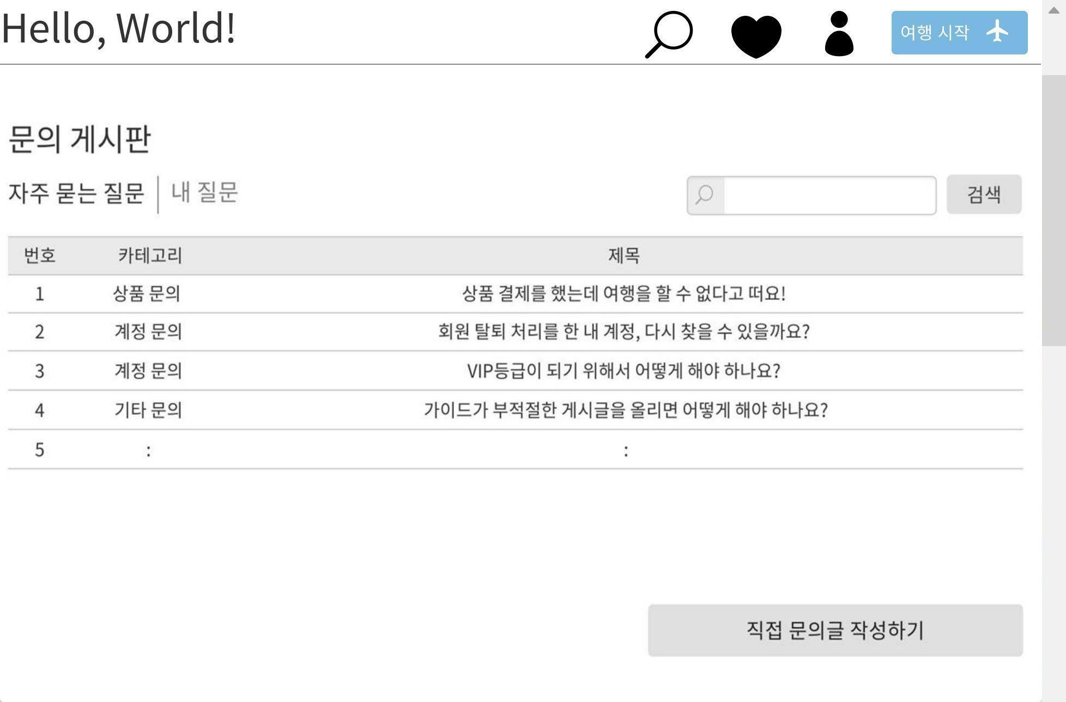
Page Title | 자주 묻는 질문 | Screen ID | SS-RC-03-00-01 | Date | 210224
Author |  | Screen Path | 문의 게시판
Description | 문의 게시판 > 자주 묻는 질문
Detail Description
1 | 자주 묻는 질문 영역
2 | 클릭 시 내가 한 질문 목록으로 이동
3 | 키워드를 검색하여 해당 키워드를 포함한 게시글 조회
4 | 게시글을 클릭하여 해당 게시글의 내용 및 답변 확인
5 | 문의글 작성 페이지로 이동
6
7
8
9
10
화면 설명
문의 게시판 페이지 자주 묻는 질문 영역으로 자주 묻는 질문 목록을 확인할 수 있다. 제목을 클릭하여 해당 게시글의 내용 및 답변을 확인할 수 있고 내가 궁금한 것에 대한 사항이 없을 경우 직접 문의글 작성하기 버튼을 클릭하여 직접 문의글을 작성할 수 있다.
1
2
3
4
5

Slide 8
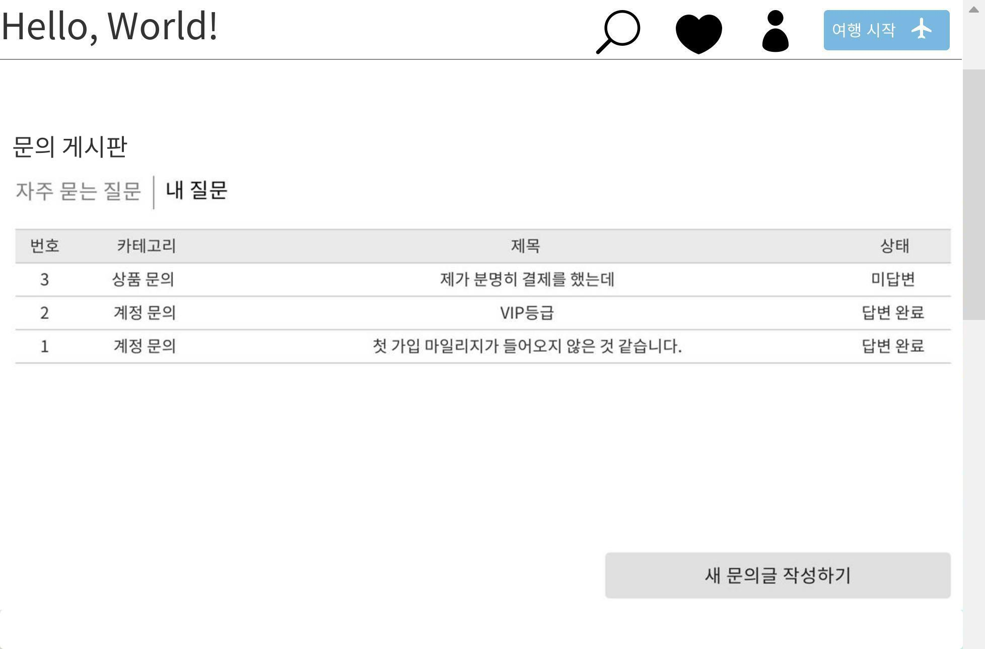
Page Title | 내 질문 | Screen ID | SS-RC-02-00-02 | Date | 210224
Author |  | Screen Path | 문의 게시판
Description | 문의 게시판 > 내 질문
Detail Description
1 | 클릭 시 자주 묻는 질문 영역 목록으로 이동
2 | 내가 한 질문 목록
3 | 클릭 시 해당 게시글의 내용 확인 가능
4 | 문의 게시글의 상태 확인
5 | 문의글 작성 페이지로 이동
6
7
8
9
10
화면 설명
문의 게시판 페이지 내 질문 영역으로 내가 작성한 문의글을 확인할 수 있다. 제목을 클릭하여 해당 게시글의 내용 및 답변(답변 완료 게시글의 경우)을 확인할 수 있다 추가로 문의할 내용이 있는 경우 새 문의글 작성하기 버튼을 클릭하여 직접 문의글을 작성할 수 있다.
1
2
3
4
5

Slide 9
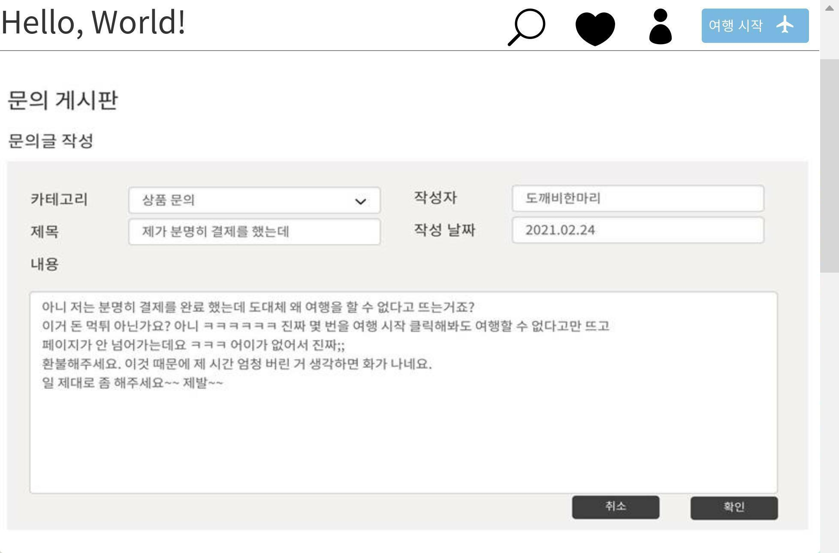
Page Title | 문의글 작성 | Screen ID | SS-RC-02-00-03 | Date | 210224
Author |  | Screen Path | 문의 게시판
Description | 문의 게시판 > 문의글 작성
Detail Description
1 | 카테고리 선택
2 | 지금 로그인되어 있는 계정의 이름
3 | 문의글 제목 입력
4 | 문의글을 작성하는 당시의 날짜
5 | 문의글 내용 입력
6 | 문의글 입력 취소 버튼
7 | 문의글 입력 완료 버튼
8
9
10
화면 설명
문의 게시판 페이지 문의글 작성 영역 카테고리를 선택하고 제목 및 내용을 입력한 후 확인 버튼을 클릭하면 문의글을 게시할 수 있다.
1
2
3
4
5
6
7

Slide 10
Page Title | 모집전형 | Screen ID | SS-RC-02-00-01 | Date | 210224
Author |  | Screen Path | 모집전형
Description | 상담스케줄관리
Detail Description
1 | 이전달 버튼
2 | 다음달 버튼
3 | 주간일정 버튼
4 | 월간일정 버튼
5 | 하루 일정 버튼
6 | Json데이터를 달력에 넣어준다
7 | 날짜를 클릭하면 등록 모달창이 출력된다
8 | 등록된 일정(이름)을 누르면 상세 보기 및 상담내용 수정, 삭제 버튼이 출력된다
화면 설명
등록된 상담 스케쥴이 출력되고 요일별로 상담 내역 건수가 조회된다. 상담예약 버튼을 누르면 상담이 등록된다.
모집전형
학사관리
학급관리
교직원관리
업무지원
취업/이직지원
MyMenu
커뮤니티
SMS/메일
기본설정
O O 님
1
2
3
4
5
Main
◀
▶
today
week
month
day
상담스케줄관리
June 2016
6
지원자 관리
Sun | Mon | Tue | Wed | Thu | Fri | Sat
29 | 30 | 31 | 1 | 2 | 3 | 4
5 | 6 | 7 | 8 | 9 | 10 | 11
12 | 13 | 14 | 15 | 16 | 17 | 18
19 | 20 | 21 | 22 | 23 | 24 | 25
26 | 27 | 28 | 29 | 30 | 1 | 2
서류전형관리
면접전형관리
정호성
김선도
면접위원위촉
면접평가
7
이성준
최종합격자 관리
정강훈
8
한국희
김현식
성연몽
지인규
황재하
문익수
이우철
Notes:
4번 오타수정 해주세요.

Slide 11
Page Title | 모집전형 | Screen ID | SS-RC-02-00-02 | Date | 160511
Author |  | Screen Path | 모집전형
Description | 상담예약 등록 페이지
Detail Description
1 | 상담 스케쥴 들록 모달 창 모달 이외엔 음영처리됨
2 | 모달창 닫기 버튼
3 | 달력에서 누른 날짜를 가져오고 날짜를 클릭하면 date picker창이 나옴
4 | 선택하세요를 누르면 검색, 지원자 리스트가 나옴
5 | 선택하세요를 누르면 검색, 교직원 리스트가 출력됨
6 | 검색 창, 칸에 글을 타이핑하면 검색이 된다.
7 | 교직원 리스트가 출력된다. 4번도 동일하다.
8 | 저장 버튼
화면 설명
달력에서 날자를 누르면 해당 날자를 가져오고 날짜를 변경 지원자, 상담교수를 검색해 상담 스케쥴을 등록하는 모달 창.
모집전형
학사관리
학급관리
교직원관리
업무지원
취업/이직지원
MyMenu
커뮤니티
SMS/메일
기본설정
O O 님
Main
◀
▶
today
week
month
day
상담스케줄관리
1
지원자 관리
Sun | Mon | Tue | Wed | Thu | Fri | Sat
29 | 30 | 31 | 1 | 2 | 3 | 4
5 | 6 | 7 | 8 | 9 | 10 | 11
12 | 13 | 14 | 15 | 16 | 17 | 18
19 | 20 | 21 | 22 | 23 | 24 | 25
26 | 27 | 28 | 29 | 30 | 1 | 2
서류전형관리
1
상담스케줄 모달 창
면접전형관리
상담스케줄 등록
2
X
면접위원위촉
상담날짜 :
2016-06-10
면접평가
3
최종합격자 관리
4
지원자 :
선택하세요
▼
상담교수 :
▼
5
선택하세요
6
7
김주식
김형응
하재관
.
8
저장

Slide 12
Page Title | 모집전형 | Screen ID | SS-RC-02-00-03 | Date | 160511
Author |  | Screen Path | 모집전형
Description | 상담스케줄 수정페이지
Detail Description
1 | 상담 스케쥴 수정 모달 창 모달 이외엔 음영처리됨
2 | 모달창 닫기 버튼
3 | 상담날짜를 출력
4 | 등록시 입력한 지원자 명
5 | 등록시 입력한 상담교수 출력
6 | 상담 내용을 입력할 수 있다.
7 | 총평을 등록할 수 있다..
8 | 수정 버튼
9 | 삭제 버튼
화면 설명
달력에서 날자를 누르면 해당 상세 내용을 가져 온다.
모집전형
학사관리
학급관리
교직원관리
업무지원
취업/이직지원
MyMenu
커뮤니티
SMS/메일
기본설정
O O 님
Main
◀
▶
today
week
month
day
상담스케줄관리
지원자 관리
Sun | Mon | Tue | Wed | Thu | Fri | Sat
29 | 30 | 31 | 1 | 2 | 3 | 4
5 | 6 | 7 | 8 | 9 | 10 | 11
12 | 13 | 14 | 15 | 16 | 17 | 18
19 | 20 | 21 | 22 | 23 | 24 | 25
26 | 27 | 28 | 29 | 30 | 1 | 2
서류전형관리
1
상담스케줄 수정 창
면접전형관리
상담스케줄 수정
2
X
면접위원위촉
상담날짜 :
2016-06-10
면접평가
3
최종합격자 관리
4
지원자 :
이상대
상담교수 :
5
김주식
6
상담내용 :
자바란 무엇인가?
7
총평 :
참 잘했어요.
8
수정
9
삭제

Slide 13
Page Title | 면접전형관리 | Screen ID | SS-RC-03-00-01 | Date | 160511
Author |  | Screen Path | 면접전형관리 면접평가 목록 화면
Description | 면접
Detail Description
1 | 면접평가 목록 버튼
2 | 지원자 관리 메인 화면
3 | 교육 회차 목록
화면 설명
연도 및 회차 (select)를 선택하여 해당 연도 회차의 지원자 리스트를 출력하는 화면
모집전형
학사관리
학급관리
교직원관리
업무지원
취업/이직지원
MyMenu
커뮤니티
SMS/메일
기본설정
O O 님
2
지원자 관리 메인화면
Main
상담스케줄관리
3
교육 회차 목록
지원자 관리
1
년도
선택
회차
선택
서류전형관리
면접전형관리
지원자 리스트
면접위원위촉
면접평가
최종합격자 관리

Slide 14
Page Title | 면접전형관리 | Screen ID | SS-RC-03-00-02 | Date | 160511
Author |  | Screen Path | 면접전형관리 면접평가 목록 화면
Description | 면접
Detail Description
1 | 면접평가 대상 지원자 리스트 출력화면
2 | 선택된 연도 회차 선택 테이블
3 | 출력된 지원자 리스트를 특정 키워드를 통한 검색 기능
4 | 지원자 리스트 출력
5 | 페이징 버튼
6 | 서류합격 지원자들 대상 면접일정 등록을 위한 버튼
7 | 뒤로가기 버튼
화면 설명
연도 및 회차 (select)를 선택하여 해당 연도 회차의 지원자 리스트를 출력하는 화면
모집전형
학사관리
학급관리
교직원관리
업무지원
취업/이직지원
MyMenu
커뮤니티
SMS/메일
기본설정
O O 님
1
면접평가 메인화면
Main
상담스케줄관리
2
지원자 관리
서류전형관리
년도
2016
회차
5
면접전형관리
3
검색
면접위원위촉
4
면접지원자명 | 전화번호 | EMAIL | 합격점수 | 합격/불합격
김선도 | 010-1111-1111 | ab@naver.com | 50 | Y
이성준 | 010-1111-1111 | ab@naver.com | 40 | Y
정강훈 | 010-1111-1111 | ab@naver.com | 20 | N
정호성 | 010-1111-1111 | ab@naver.com | 10 | N
한국희 | 010-1111-1111 | ab@naver.com | 30 | Y
면접평가
최종합격자 관리
5
1
2
6
7
면접정보등록
뒤로가기
Notes:
신규등록 버튼은 테이블 오른쪽 하단에 위치하고, 페이징은 왼쪽 하단에 위치합니다.

Slide 15
Page Title | 모집전형 | Screen ID | SS-RC-03-00-03 | Date | 160511
Author |  | Screen Path | 모집전형
Description | 지원자 관리
Detail Description
1 | 지원자 기초정보 출력 화면
2 | 지원자 관리 기초정보 화면 출력 탭
3 | 지원자 기초정보 리스트 출력
4 | 지원자 지원자가 응시한 각 설문 점수 결과 출력
5 | 뒤로가기 버튼
화면 설명
출력된 지원자 정보를 선택하여 상세정보를 확인하는 화면
모집전형
학사관리
학급관리
교직원관리
업무지원
취업/이직지원
MyMenu
커뮤니티
SMS/메일
기본설정
O O 님
Main
1
지원자 기초정보
상담스케줄관리
지원자 관리
2
기초정보
과정인지도설문
선수지식평가
사전인성평가
서류전형관리
기초정보
접수번호 | 이름 | 전화번호 | 이메일
23 | 왕건 | 010-0000-1234 | gogo@naver.com
면접전형관리
3
면접위원위촉
면접평가
최종합격자 관리
4
각 설문 점수 평가
과정인지도 | 선수지식평가 | 사전인성평가
9 | 10 | 20
5
뒤로가기
Notes:
디테일 설명에 해당하는 번호가 없고, 설명 도 ppt 5번 페이지와 동일합니다.
페이지 설명 달아주세요

Slide 16
Page Title | 모집전형 | Screen ID | SS-RC-03-00-04 | Date | 160511
Author |  | Screen Path | 모집전형
Description | 지원자 관리
Detail Description
1 | 과정인지도 설문 화면
2 | 과정인지도 설문 출력 탭
3 | 과정인지도 설문 응시 결과 출력 테이블
4 | 설문 응시 결과 총평 출력 화면 테이블
5 | 과정인지도 설문 총평 수정 버튼
6 | 뒤로가기 버튼
화면 설명
지원자가 응시한 과정인지도 설문 결과 및 평가내용을 보는 화면
모집전형
학사관리
학급관리
교직원관리
업무지원
취업/이직지원
MyMenu
커뮤니티
SMS/메일
기본설정
O O 님
Main
1
과정인지도 설문 화면
상담스케줄관리
지원자 관리
2
기초정보
과정인지도설문
선수지식평가
사전인성평가
서류전형관리
과정만족도설문결과
번호 | 문제
1 | 이 과정은 몇 개월 과정입니까?
2 | 학원 명칭은 무엇입니까?
면접전형관리
면접위원위촉
3
면접평가
최종합격자 관리
결과 | 2
총평
Very GOOD
4
5
6
수정
뒤로가기
Notes:
디테일 설명에 해당하는 번호가 없고, 설명 도 ppt 5번 페이지와 동일합니다.
페이지 설명 달아주세요

Slide 17
Page Title | 모집전형 | Screen ID | SS-RC-03-00-05 | Date | 160511
Author |  | Screen Path | 모집전형
Description | 지원자 관리
Detail Description
1 | 교육 회차 타이틀 출력
2 | 해당 회차 면접 대상자 간략 정보 출력
3 | 선수지식평가 응시 결과 출력 테이블
4 | 설문 응시 결과 총평 출력 화면 테이블
5 | 선수지식평가 총평 수정 버튼
6 | 뒤로가기 버튼
화면 설명
지원자가 응시한 선수지식평가 설문 결과 및 평가내용을 보는 화면
모집전형
학사관리
학급관리
교직원관리
업무지원
취업/이직지원
MyMenu
커뮤니티
SMS/메일
기본설정
O O 님
Main
1
선수지식평가
상담스케줄관리
지원자 관리
2
기초정보
과정인지도설문
선수지식평가
사전인성평가
서류전형관리
선수지식평가 결과
번호 | 문제
1 | 이행 함수적 종속 관계를 의미하는 것은?
2 | DDL에 해당한 것은?
면접전형관리
3
면접위원위촉
면접평가
최종합격자 관리
결과 | 2
총평
WELL DONE
4
5
6
수정
뒤로가기
Notes:
디테일 설명에 해당하는 번호가 없고, 설명 도 ppt 5번 페이지와 동일합니다.
페이지 설명 달아주세요

Slide 18
Page Title | 모집전형 | Screen ID | SS-RC-03-00-06 | Date | 160511
Author |  | Screen Path | 모집전형
Description | 지원자 관리
Detail Description
1 | 사전인성평가 화면
2 | 사전인성평가 출력 메뉴 탭
3 | 지원자 설문 응시 결과 출력 테이블
4 | 사전인성평가 설문 총평 출력
5 | 사전인성평가 총평 수정 버튼
6 | 뒤로가기 버튼
화면 설명
지원자가 응시한 사전인성평가 설문 결과 및 평가내용을 보는 화면
모집전형
학사관리
학급관리
교직원관리
업무지원
취업/이직지원
MyMenu
커뮤니티
SMS/메일
기본설정
O O 님
Main
1
사전인성평가
상담스케줄관리
지원자 관리
2
기초정보
과정인지도설문
선수지식평가
사전인성평가
서류전형관리
사전인성평가
번호 | 문제
1 | 길을 가다가 쓰러진 사람을 발견했다. 당신의 행동은?
2 | 문제가 안풀릴 시 해결방법은?
면접전형관리
3
면접위원위촉
면접평가
최종합격자 관리
4
결과 | 2
총평
WELL DONE
5
6
수정
뒤로가기
Notes:
디테일 설명에 해당하는 번호가 없고, 설명 도 ppt 5번 페이지와 동일합니다.
페이지 설명 달아주세요

Slide 19
Page Title | 면접전형관리 | Screen ID | SS-RC-04-01-01 | Date | 160511
Author |  | Screen Path | 면접전형관리 면접위원위촉 목록 화면
Description | 면접위원위촉
Detail Description
1 | 면접위원 위촉 목록 버튼
2 | 면접위원 위촉목록 리스트 출력화면
3 | 리스트 목록 클릭시 년도, 과정별 위촉된 면접위원 리스트 정보를 확인.
4 | 페이징 버튼
5 | 검색 기능
6 | 신규 등록 버튼
화면 설명
면접위원 위촉 회차 목록을 보는 화면
모집전형
학사관리
학급관리
교직원관리
업무지원
취업/이직지원
MyMenu
커뮤니티
SMS/메일
기본설정
O O 님
Main
2
면접위원 위촉 메인
5
검색
상담스케줄관리
번호 | 과정 | 년도
12 | ddit | 2016
11 | 재직자과정 | 2016
10 | 특별과정 | 2016
9 | ddit | 2015
8 | ddit | 2014
7 | ddit | 2013
6 | ddit | 2012
5 | ddit | 2011
4 | ddit | 2010
3 | ddit | 2009
2 | ddit | 2008
1 | ddit | 2007
지원자 관리
3
서류전형관리
면접전형관리
면접위원위촉
1
면접평가
최종합격자 관리
4
1
2
6
신규등록
Notes:
5번 검색할 대상 키워드를 입력하여 검색합니다.
그리고 신규등록 버튼은 테이블 오른쪽 하단에 위치하고, 페이징은 왼쪽 하단에 위치합니다.

Slide 20
Page Title | 면접전형관리 | Screen ID | SS-RC-04-01-02 | Date | 160511
Author |  | Screen Path | 면접전형관리 면접위원위촉 목록 화면
Description | 면접위원위촉
Detail Description
1 | 면접위원 리스트 화면
2 | 면접위원으로 위촉된 교직원 목록
3 | 면접위원으로 위촉된 협력업체 직원 목록
4 | 교직원 면접위원 위촉 버튼
5 | 협력업체 면접위원 직원 위촉 버튼
6 | 뒤로가기 버튼
화면 설명
해당 연도 회차의 위촉된 면접위원을 확인하는 화면
모집전형
학사관리
학급관리
교직원관리
업무지원
취업/이직지원
MyMenu
커뮤니티
SMS/메일
기본설정
O O 님
Main
1
면접위원 위촉 메인
상담스케줄관리
2
면접위원 위촉 교직원 목록
과정코드 | 교직원코드 | 교직원명 | 면접호실
104 | 2 | 강감찬 | 205호
104 | 3 | 을지문덕 | 205호
지원자 관리
서류전형관리
면접전형관리
면접위원위촉
면접평가
4
교직원 위촉
최종합격자 관리
3
면접위원 위촉 교직원 목록
직원코드 | 업체명 | 직원명 | 면접호실
9 | 주식회사 베타고 | 강감찬 | 205호
17 | 홍당무㈜ | 을지문덕 | 205호
5
협력업체 직원 위촉
6
뒤로가기
Notes:
5번 검색할 대상 키워드를 입력하여 검색합니다.
그리고 신규등록 버튼은 테이블 오른쪽 하단에 위치하고, 페이징은 왼쪽 하단에 위치합니다.

Slide 21
Page Title | 면접전형관리 | Screen ID | SS-RC-04-01-03 | Date | 160511
Author |  | Screen Path | 면접전형관리 면접위원위촉 목록 화면
Description | 면접위원위촉
Detail Description
1 | 면접위원 위촉 대상 교직원 목록
2 | 검색 기능
3 | 면접위원 위촉대상 교직원 목록 (클릭 시 위촉)
화면 설명
위촉대상 협교직원 중 면접위원을 선정하는 화면
모집전형
학사관리
학급관리
교직원관리
업무지원
취업/이직지원
MyMenu
커뮤니티
SMS/메일
기본설정
O O 님
Main
상담스케줄관리
면접위원 위촉 교직원 목록
과정코드 | 교직원코드 | 교직원명 | 면접호실
104 | 2 | 강감찬 | 205호
104 | 3 | 을지문덕 | 205호
지원자 관리
교직워 목록
번호 | 과정 | 이메일
1 | 강감찬 | abc@gmail.com
2 | 홍길동 | gbga@naver.com
3 | 임꺽정 | asdf@daum.net
4 | 이순신 | asdf@icloud.com
서류전형관리
1
면접전형관리
2
검색
면접위원위촉
3
면접평가
교직원 위촉
최종합격자 관리
면접위원 위촉 교직원 목록
직원코드 | 업체명 | 직원명 | 면접호실
9 | 주식회사 베타고 | 강감찬 | 205호
17 | 홍당무㈜ | 을지문덕 | 205호
협력업체 직원 위촉
뒤로가기
Notes:
5번 검색할 대상 키워드를 입력하여 검색합니다.
그리고 신규등록 버튼은 테이블 오른쪽 하단에 위치하고, 페이징은 왼쪽 하단에 위치합니다.

Slide 22
Page Title | 면접전형관리 | Screen ID | SS-RC-04-01-04 | Date | 160511
Author |  | Screen Path | 면접전형관리 면접위원위촉 목록 화면
Description | 면접위원위촉
Detail Description
1 | 면접위원 위촉 대상 협력업체 목록
2 | 검색 기능
3 | 면접위원 위촉대상 협력업체 직원 목록 (클릭 시 위촉)
화면 설명
위촉대상 협력업체 직원 중 면접위원을 선정하는 화면
모집전형
학사관리
학급관리
교직원관리
업무지원
취업/이직지원
MyMenu
커뮤니티
SMS/메일
기본설정
O O 님
Main
상담스케줄관리
면접위원 위촉 교직원 목록
과정코드 | 교직원코드 | 교직원명 | 면접호실
104 | 2 | 강감찬 | 205호
104 | 3 | 을지문덕 | 205호
지원자 관리
협력업체 목록
업체코드 | 회사명 | 직원명 | 이메일
1 | 홍당무㈜ | 홍당무 | abc@gmail.com
2 | 주식회사 무 | 박대표 | gbga@naver.com
3 | 주식회사 가나 | 김대표 | asdf@daum.net
4 | ABC | 제임스 | asdf@icloud.com
서류전형관리
1
면접전형관리
2
검색
면접위원위촉
3
면접평가
교직원 위촉
최종합격자 관리
면접위원 위촉 교직원 목록
직원코드 | 업체명 | 직원명 | 면접호실
9 | 주식회사 베타고 | 강감찬 | 205호
17 | 홍당무㈜ | 을지문덕 | 205호
협력업체 직원 위촉
뒤로가기
Notes:
5번 검색할 대상 키워드를 입력하여 검색합니다.
그리고 신규등록 버튼은 테이블 오른쪽 하단에 위치하고, 페이징은 왼쪽 하단에 위치합니다.

Slide 23
Page Title | 면접전형관리 | Screen ID | SS-RC-04-02-01 | Date | 160511
Author |  | Screen Path | 면접전형관리 면접평가 목록 화면
Description | 면접
Detail Description
1 | 면접평가 목록 버튼
2 | 면접평가 리스트 출력화면
3 | SELECT 메뉴를 통하여 년도 회차 선택 후 해당하는 서류전형합격 지원자 리스트 출력
화면 설명
년도, 과정별 지원자 면접에 관련 평가를 기록하여 리스트를 출력하는 화면
모집전형
학사관리
학급관리
교직원관리
업무지원
취업/이직지원
MyMenu
커뮤니티
SMS/메일
기본설정
O O 님
2
면접평가 메인화면
Main
상담스케줄관리
3
지원자 관리
서류전형관리
년도
선택
회차
선택
면접전형관리
면접위원위촉
면접평가
1
최종합격자 관리

Slide 24
Page Title | 면접전형관리 | Screen ID | SS-RC-04-02-02 | Date | 160511
Author |  | Screen Path | 면접전형관리 면접평가 목록 화면
Description | 면접
Detail Description
1 | 면접평가 대상 지원자 리스트 출력화면
2 | 선택된 연도 회차 선택 테이블
3 | .출력된 서류합격 대상 지원자리스트를 특정 키워드를 통한 검색 기능
4 | 서류합격 대상자 지원자 조회 테이블
5 | 페이징 버튼
화면 설명
년도, 과정별 지원자 면접에 관련 평가를 기록하여 리스트를 출력하는 화면
모집전형
학사관리
학급관리
교직원관리
업무지원
취업/이직지원
MyMenu
커뮤니티
SMS/메일
기본설정
O O 님
1
면접평가 메인화면
Main
상담스케줄관리
2
지원자 관리
서류전형관리
년도
2016
회차
5
면접전형관리
지원자 목록
이름 | 전화번호 | 이메일
홍길동 | 010-1234-5678 | abcd@gmail.com
이순신 | 010-1236-5869 | basdf@naver.com
장보고 | 010-1235-5987 | adf@daum.net
검색
3
면접위원위촉
4
면접평가
최종합격자 관리
5
1
2
Notes:
신규등록 버튼은 테이블 오른쪽 하단에 위치하고, 페이징은 왼쪽 하단에 위치합니다.

Slide 25
Page Title | 면접전형관리 | Screen ID | SS-RC-04-02-03 | Date | 160511
Author |  | Screen Path | 면접전형관리 면접평가 목록 화면
Description | 면접
Detail Description
1 | 면접평가 대상자 지원자 상세보기 화면
2 | 선택된 연도 회차 선택 테이블
3 | 지원자 평가 문항 화면 출력 버튼
4 | 해당 지원자 면접평가 및 합격/불합격 등록 테이블 출력
5 | 뒤로가기 버튼
화면 설명
년도, 과정별 지원자 면접에 관련 평가를 기록하여 리스트를 출력하는 화면
모집전형
학사관리
학급관리
교직원관리
업무지원
취업/이직지원
MyMenu
커뮤니티
SMS/메일
기본설정
O O 님
1
면접평가 대상자 지원자 상세보기 화면
Main
상담스케줄관리
면접결과 정보
지원자 관리
서류전형관리
2
면접평가
면접평가문항
면접전형관리
접수번호
면접위원위촉
이름
면접평가
점수
최종합격자 관리
면접번호
합격/불합격
3
4
평가하기
뒤로가기
Notes:
신규등록 버튼은 테이블 오른쪽 하단에 위치하고, 페이징은 왼쪽 하단에 위치합니다.

Slide 26
Page Title | 모집전형 | Screen ID | SS-RC-04-02-04 | Date | 160610
Author |  | Screen Path | 모집전형>면접평가>학생조회>면접평가문항
Description | 면접평가문항 화면
Detail Description
1 | 면접평가문항 탭 메뉴
2 | 면접 평가문항 문제 및 체크된 보기
3 | 체크한 보기를 수정할 수 있는 버튼
4 | 면접대상자 리스트 화면으로 뒤로가기
화면 설명
면접 대상자의 면접 평가문항 화면
모집전형
학사관리
학급관리
교직원관리
업무지원
취업/이직지원
MyMenu
커뮤니티
SMS/메일
기본설정
O O 님
면접평가
1
Main
면접평가문항
상담스케줄관리
면접 평가문항 조회
접수번호 1
회차 면접번호 1
지원자 관리
평가문항1번
서류전형관리
2
1. 매우좋음
4. 약간 불량
5. 매우 불량
2.좋음
3.보통
면접전형관리
평가문항 2번
1. 매우좋음
3. 보통
5. 매우 불량
면접위원위촉
2. 좋음
4. 약간 불량
면접평가
평가문항 3번
1. 매우좋음
2. 좋음
3. 보통
4. 약간 불량
5. 매우 불량
최종합격자 관리
평가문항 4번
1. 매우좋음
3. 보통
5. 매우 불량
2. 좋음
4. 약간 불량
평가문항 5번
1. 매우좋음
2. 좋음
3. 보통
4. 약간 불량
5. 매우 불량
평가문항 6번
1. 매우좋음
2. 좋음
3. 보통
4. 약간 불량
5. 매우 불량
평가문항 7번
1. 매우좋음
2. 좋음
3. 보통
4. 약간 불량
5. 매우 불량
평가문항 8번
1. 매우좋음
2. 좋음
3. 보통
4. 약간 불량
5. 매우 불량
3
수정
뒤로가기
Notes:
3번 제출버튼은 오른쪽 하단에 위치합니다.

Slide 27
Page Title | 모집전형 | Screen ID | SS-RC-04-02-05 | Date | 160610
Author |  | Screen Path | 모집전형>면접평가>학생조회>면접평가문항
Description | 면접평가문항 화면
Detail Description
1 | 면접평가문항 탭 메뉴
2 | 면접 평가문항 문제 및 체크된 보기
3 | 체크한 보기를 수정할 수 있는 버튼
4 | 면접대상자 리스트 화면으로 뒤로가기
화면 설명
면접 대상자의 면접 평가문항 화면
모집전형
학사관리
학급관리
교직원관리
업무지원
취업/이직지원
MyMenu
커뮤니티
SMS/메일
기본설정
O O 님
Main
상담스케줄관리
면접 평가문항 등록
접수번호 1
회차 면접번호 1
지원자 관리
평가문항1번
서류전형관리
2
1. 매우좋음
4. 약간 불량
5. 매우 불량
2.좋음
3.보통
면접전형관리
평가문항 2번
1. 매우좋음
3. 보통
5. 매우 불량
면접위원위촉
2. 좋음
4. 약간 불량
면접평가
평가문항 3번
1. 매우좋음
2. 좋음
3. 보통
4. 약간 불량
5. 매우 불량
최종합격자 관리
평가문항 4번
1. 매우좋음
3. 보통
5. 매우 불량
2. 좋음
4. 약간 불량
평가문항 5번
1. 매우좋음
2. 좋음
3. 보통
4. 약간 불량
5. 매우 불량
평가문항 6번
1. 매우좋음
2. 좋음
3. 보통
4. 약간 불량
5. 매우 불량
평가문항 7번
1. 매우좋음
2. 좋음
3. 보통
4. 약간 불량
5. 매우 불량
평가문항 8번
1. 매우좋음
2. 좋음
3. 보통
4. 약간 불량
5. 매우 불량
3
저장
뒤로가기
Notes:
3번 제출버튼은 오른쪽 하단에 위치합니다.

Slide 28
Page Title | 최종합격자관리 | Screen ID | SS-RC-05-00-01 | Date | 160610
Author |  | Screen Path | 최종합격자관리
Description | 면접전형관리 최종합격자 지원자 리스트
Detail Description
1 | 면접평가 목록 버튼
2 | 면접평가 메인화면 홈 버튼
3 | 년도, 몇 회차 리스트
4 | 지원자 중 면접 합격자, 예비 합격자 목록
5 | 페이징 (이전, 현재, 다음) 버튼
6 | 일괄 합격 여부 및 취소 상태를 저장
화면 설명
년도, 회차별로 면접 합격자를 확인 및 합격, 예비 등록을 할 수 있는 화면
모집전형
학사관리
학급관리
교직원관리
업무지원
취업/이직지원
MyMenu
커뮤니티
SMS/메일
기본설정
O O 님
2
면접평가 메인화면
Main
3
상담스케줄관리
년도 | 회차
XXXX | XX
지원자 관리
4
서류전형관리
이름 | 전화번호 | 이메일 | 면접 점수 | 면접 합격 | 최종합격 여부
XXX | XXX-XXXX-XXXX | XXX@XXX.COM | XX | O/X | O/X
XXX | XXX-XXXX-XXXX | XXX@XXX.COM | XX | O/X | O/X
XXX | XXX-XXXX-XXXX | XXX@XXX.COM | XX | O/X | O/X
XXX | XXX-XXXX-XXXX | XXX@XXX.COM | XX | O/X | O/X
XXX | XXX-XXXX-XXXX | XXX@XXX.COM | XX | O/X | O/X
XXX | XXX-XXXX-XXXX | XXX@XXX.COM | XX | O/X | O/X
XXX | XXX-XXXX-XXXX | XXX@XXX.COM | XX | O/X | O/X
XXX | XXX-XXXX-XXXX | XXX@XXX.COM | XX | O/X | O/X
XXX | XXX-XXXX-XXXX | XXX@XXX.COM | XX | O/X | O/X
XXX | XXX-XXXX-XXXX | XXX@XXX.COM | XX | O/X | O/X
XXX | XXX-XXXX-XXXX | XXX@XXX.COM | XX | O/X | O/X
XXX | XXX-XXXX-XXXX | XXX@XXX.COM | XX | O/X | O/X
면접전형관리
면접위원위촉
면접평가
최종합격자 관리
1
5
1
2
6
저장
Notes:
4번 버튼은 오른쪽 하단에 위치합니다.
5번 페이징은 왼쪽 하단에 위치합니다.

Slide 29
Page Title | 최종합격자관리 | Screen ID | SS-RC-05-00-02 | Date | 160610
Author |  | Screen Path | 최종합격자관리
Description | 면접전형관리 최종합격자 지원자 상세 정보
Detail Description
1 | 지원자 상세 정보 탭 버튼
2 | 지원자 상세 정보
3 | 합격 등록 및 취소 버튼
4 | 전 화면으로 돌아가기
화면 설명
지원자의 정보를 상세하게 볼 수 있게 하는 화면
모집전형
학사관리
학급관리
교직원관리
업무지원
취업/이직지원
MyMenu
커뮤니티
SMS/메일
기본설정
O O 님
면접평가 메인화면
Main
상담스케줄관리
1
지원자 관리
기초정보 | 과정 인지도 설문 | 선수 지식 평가 | 사전 인성 평가 | 면접 평가
서류전형관리
2
면접전형관리
접수번호
면접위원위촉
이름
면접평가
아이디
비밀번호
최종합격자 관리
주민등록번호
3
합격
4
뒤로가기
Notes:
4번 버튼은 오른쪽 하단에 위치합니다.
5번 페이징은 왼쪽 하단에 위치합니다.

Slide 30
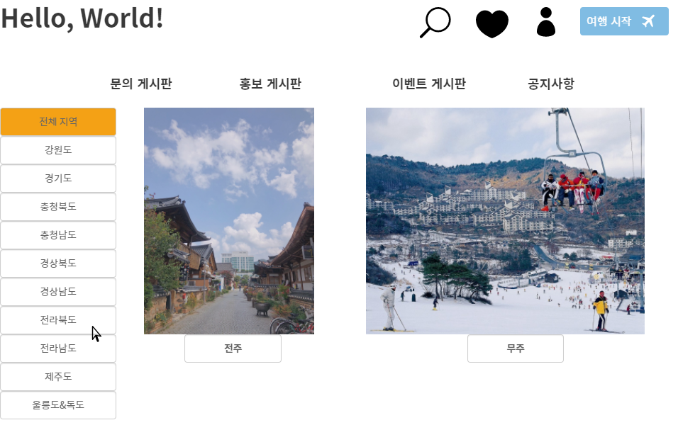
Page Title | 전체상품목록페이지 | Screen ID |  | Date
Author |  | Screen Path | 전체상품 페이지
Description | 전체 상품 목록 페이지
Detail Description
1 | 강원도 지역의 전체 상품이 보이는 필드
2 | 경기도 지역의 전체 상품이 보이는 필드
3 | 충청북도 지역의 전체 상품이 보이는 필드
4 | 충청남도 지역의 전체 상품이 보이는 필드
5 | 경상북도 지역의 전체 상품이 보이는 필드
6 | 경상남도 지역의 전체 상품이 보이는 필드
7 | 전라북도 지역의 전체 상품이 보이는 필드
8 | 전라남도 지역의 전체 상품이 보이는 필드
9 | 제주도 지역의 전체 상품이 보이는 필드
10 | 울릉도 지역의 전체 상품이 보이는 필드
11 | 전주의 상세정보로 이동
12 | 무주의 상세정보로 이동
화면 설명
. 전체 지역 리스트 중 원하는 도를 클릭하면 도안에 속한 지역들의 목록들이 나온다. . 원하는 지역을 클릭하면 그 지역의 상세정보 및 결제 페이지가 나오는 화면으로 이동한다.
11
12
1
2
3
4
5
6
7
8
9
10
Notes:
4번 버튼은 오른쪽 하단에 위치합니다.
5번 페이징은 왼쪽 하단에 위치합니다.

